Slide 1
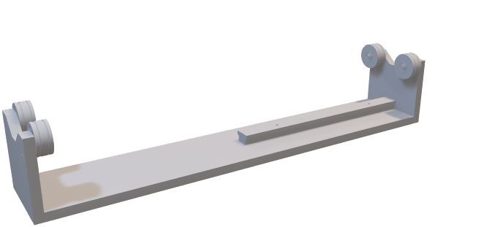
Walzen Vorrichtung
Janik Wyder & Sebastian Saez

Slide 2
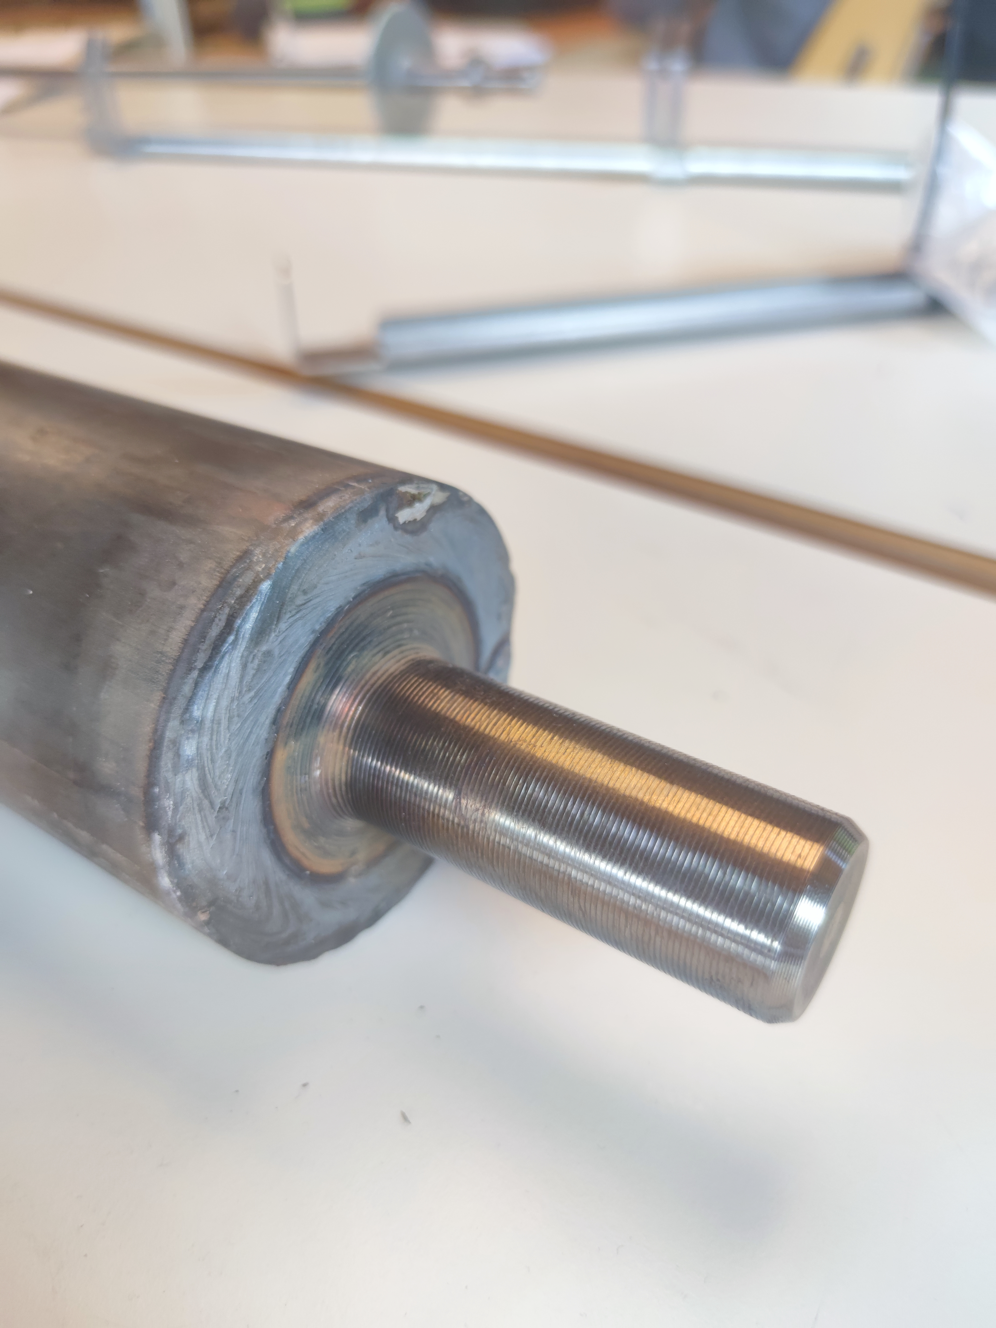
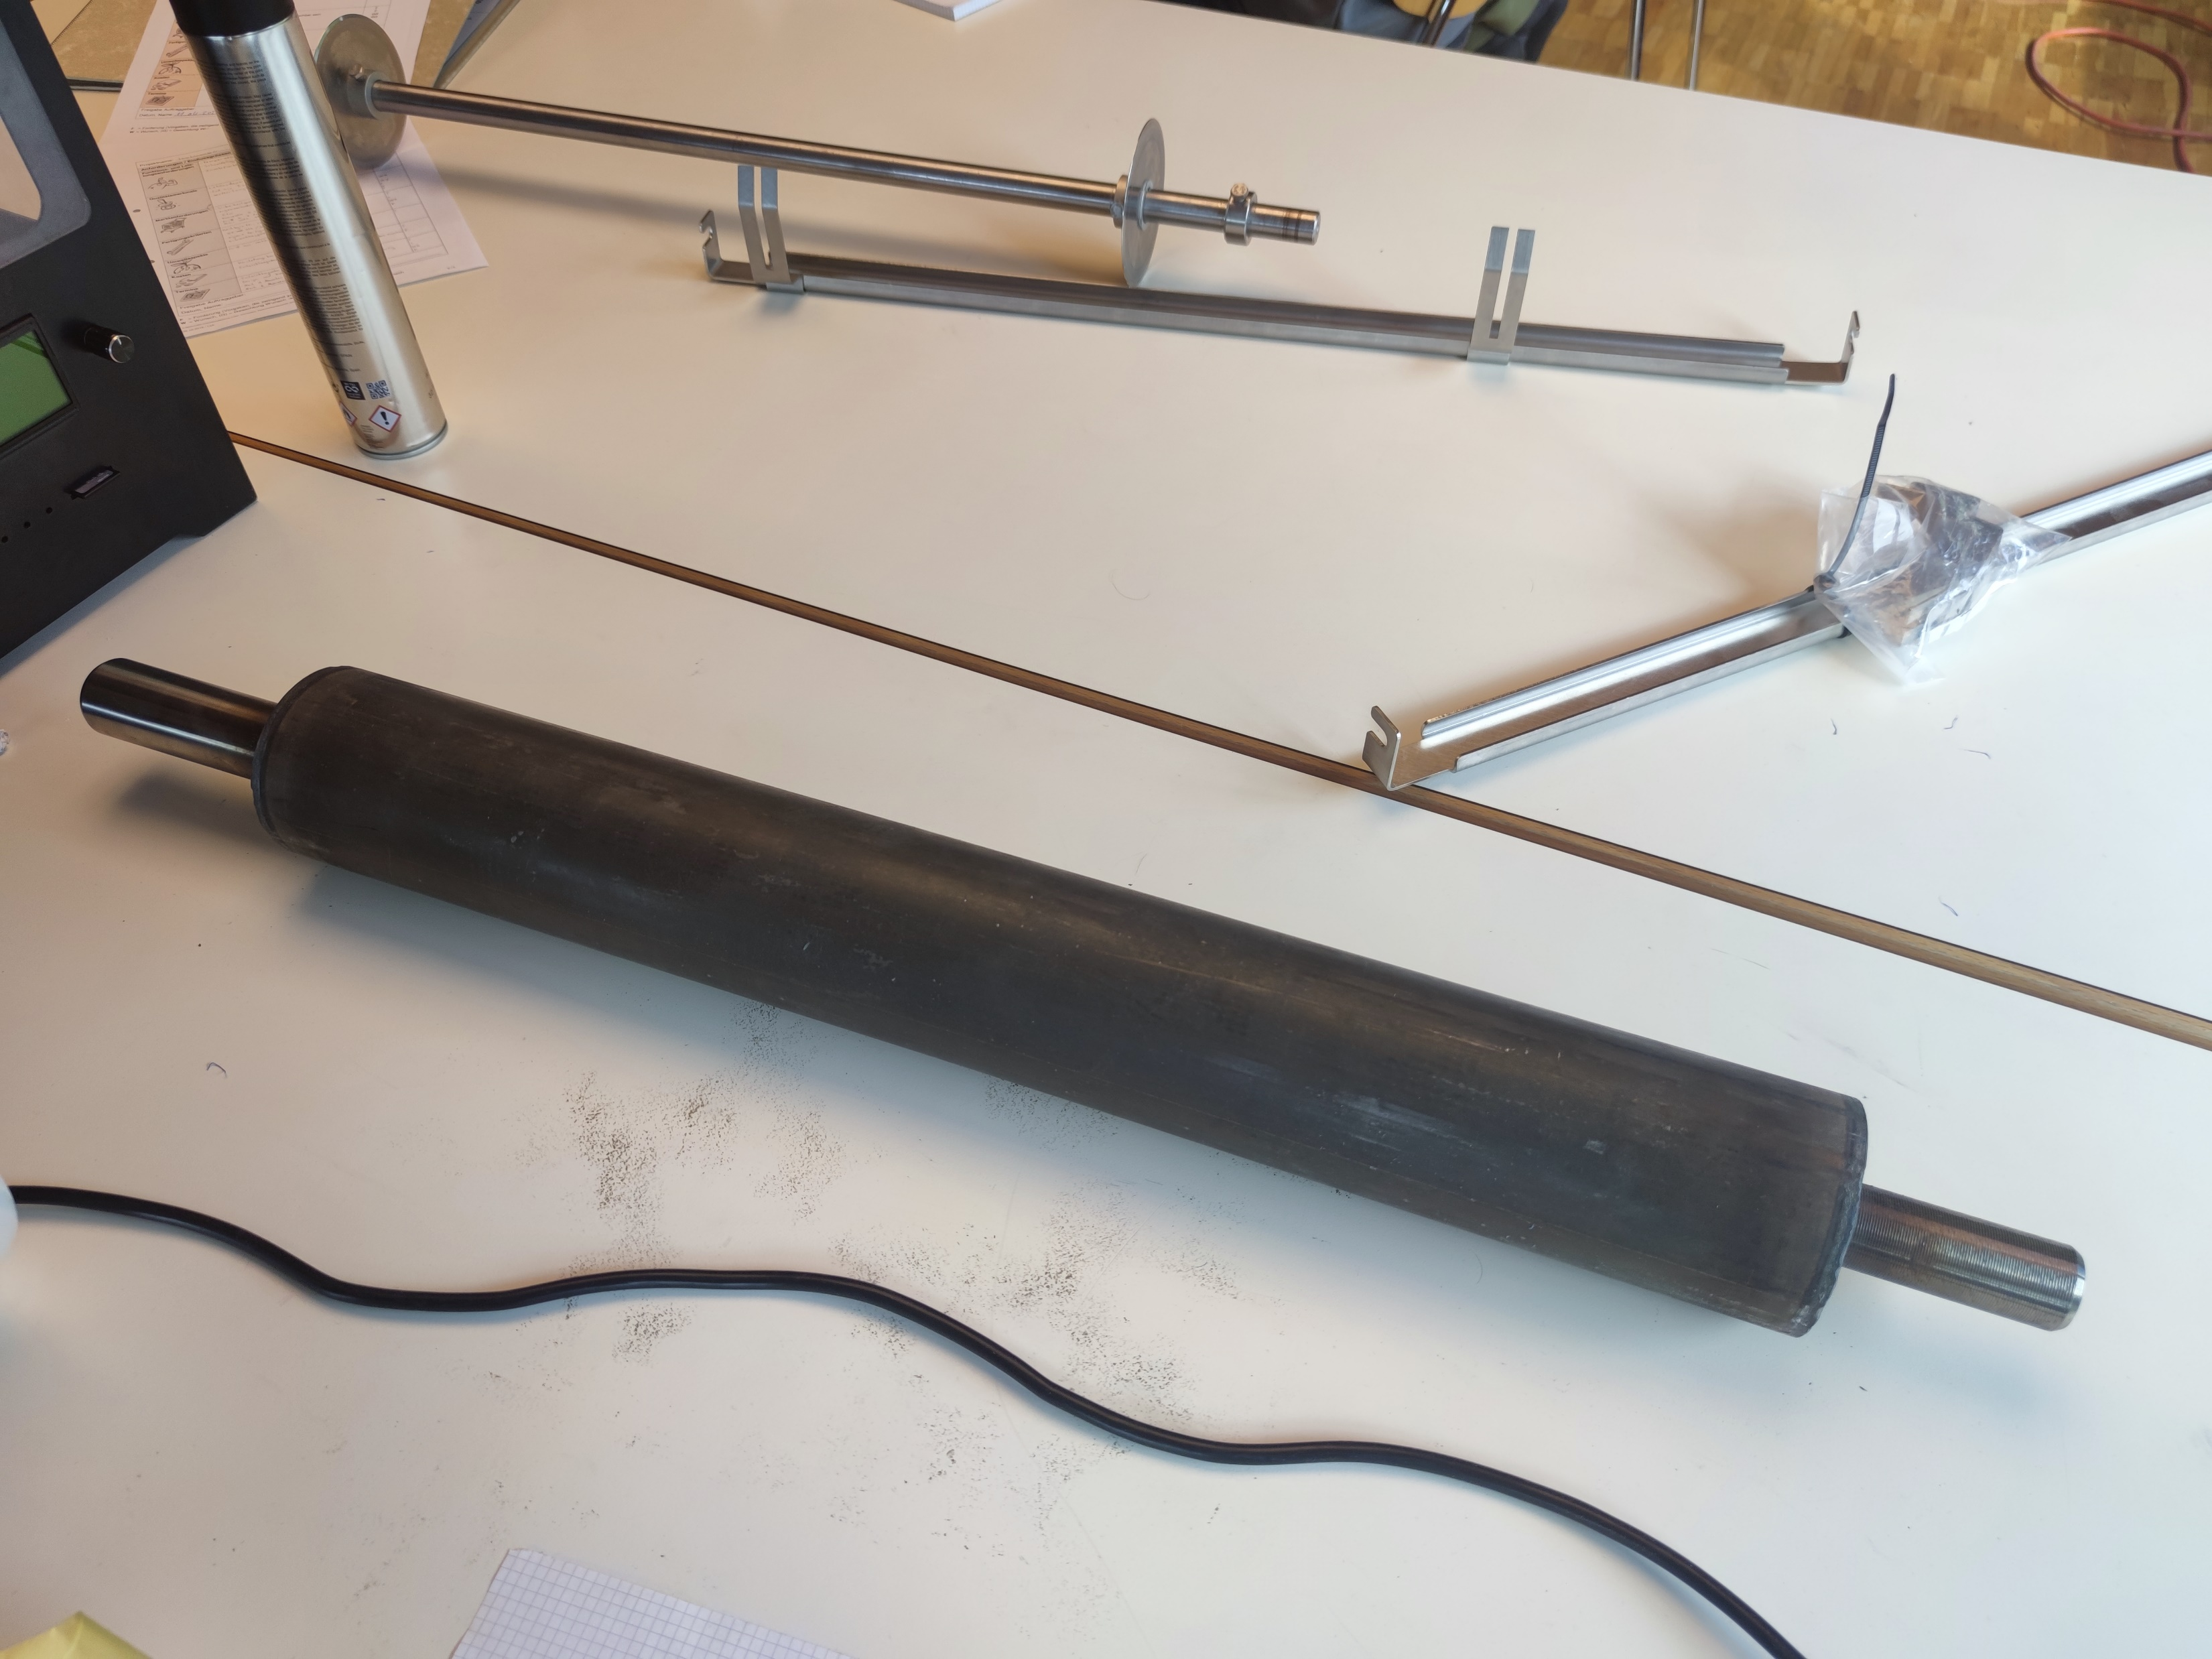
Auftrag
Auftraggeber: Hansruedi Leuenberger
VF Schweissroboter

Slide 3
Anforderungen
Für alle Walzen anwendbar
Nicht zu grosse Kosten
Stabil / Robust
Einfache Bedienung

Slide 4
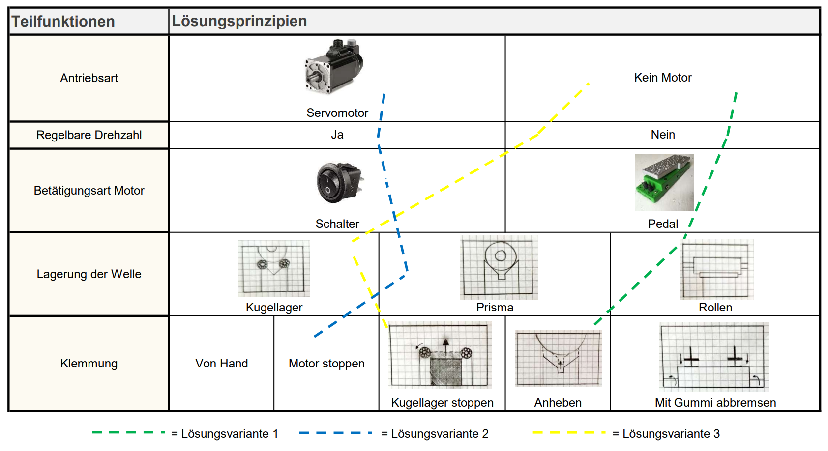
Lösungssuche

Slide 5
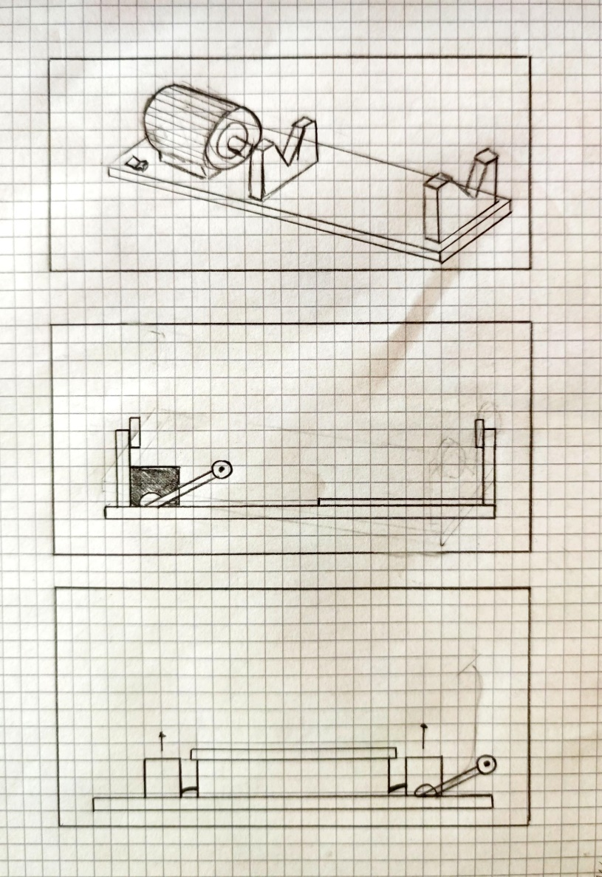


Lösungsvarianten

Slide 6
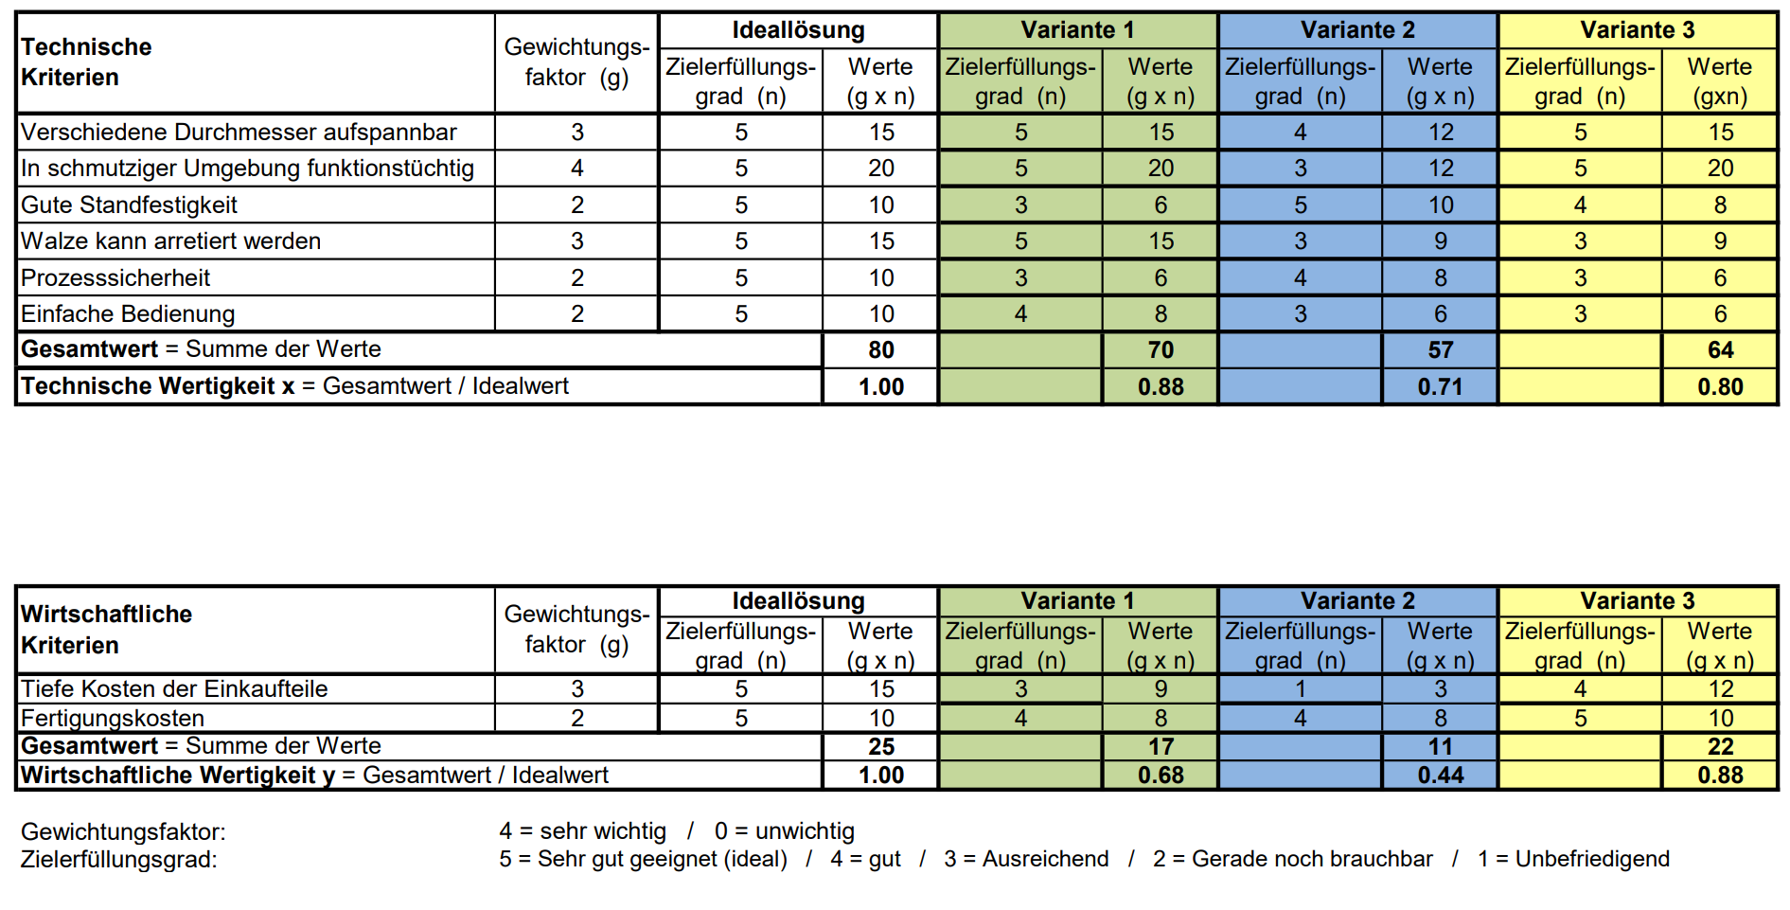
Bewertung der Varianten

Slide 7
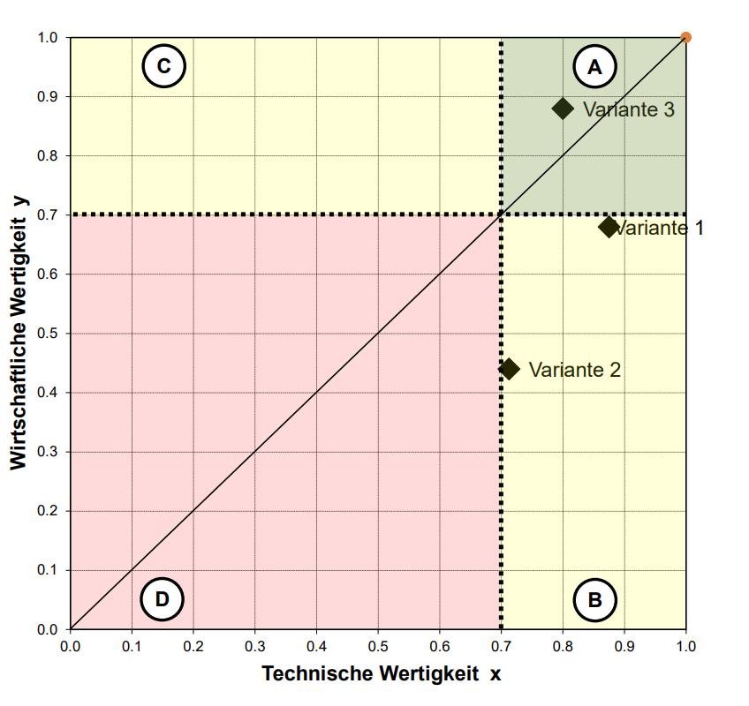
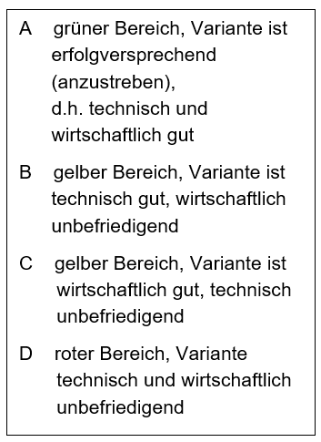
S-Diagramm

Slide 8
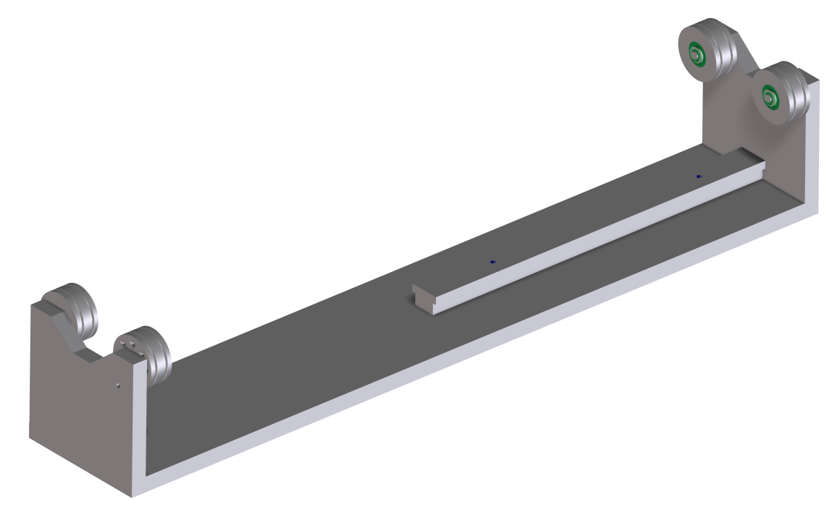
Prototyp 3D-Modell

Slide 9
Fazit
Was haben wir gelernt?
Was lief gut?
Was lief schlecht?
Was ändern wir beim nächsten mal?

Slide 10
Weitere Schritte
Absprache mit VF
Verbesserungen / Änderungen
Zeichnungen
In Auftrag geben
Fertig bis Ende Weihnachtsfest

Slide 11

Fragen?

